Slide 1



图像处理课程实验1
钱琨
2023/2/15

Slide 2
Python简介
Python是著名的“龟叔”Guido van Rossum在1989年圣诞节期间，为了打发无聊的圣诞节而编写的一个编程语言
Python就为我们提供了非常完善的基础代码库，覆盖了网络、文件、GUI、数据库、文本等大量内容，被形象地称作“内置电池（Batteries Included）”。用Python开发，许多功能不必从零编写，直接使用现成的即可
除了内置的库外，Python还有大量的第三方库，也就是别人开发的，供你直接使用的东西。当然，如果你开发的代码通过很好的封装，也可以作为第三方库给别人使用
Python的缺点也很明显：运行速度慢，解释型语言无法加密

Slide 3
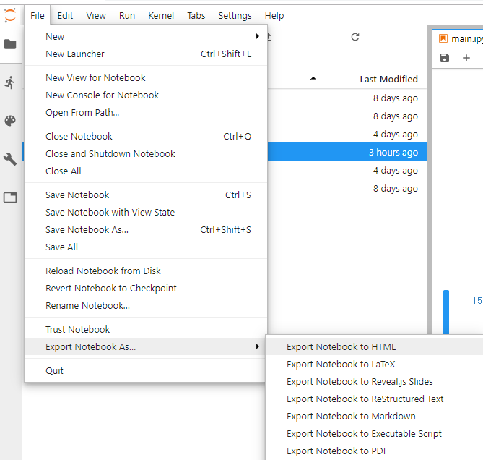
Python运行
Python代码常常是以.py为扩展名的文本文件，运行时直接调用解释器运行：“python main.py”，这里常常使用的是CPython解释器。
我们使用的Jupyter Lab是一种集成的交互式解释器，其内核仍然使用CPython，所运行的.ipynb文件也可以直接转换成为.py文件。

Slide 4
Python简介
了解Python或Matlab的环境管理
能够使用Jupyter或Matlab进行学习和开发
掌握基础的Python编程或Matlab

Slide 5
Anaconda的简单介绍
Anaconda是一个免费开源的Python和R语言的发行版本，用于计算科学（数据科学、机器学习、大数据处理和预测分析）。
Anaconda致力于简化包管理和部署。Anaconda的包使用软件包管理系统Conda进行管理。
由于Python版本众多，不同开发环境外部依赖库版本冲突比较严重，所以推荐大家创建不同的环境开发不同的项目。

Slide 6
JupyterLab的简单介绍
Jupyter项目是一个非营利组织，旨在“为数十种编程语言的交互式计算开发开源软件，开放标准和服务”。
Jupyter项目开发并支持交互式计算产品Jupyter Notebook、JupyterHub和JupyterLab
JupyterLab是Jupyter项目的下一代用户界面。它在一个灵活且强大的用户界面中提供了经典的Jupyter Notebook（笔记本、终端、文本编辑器、文件浏览器、丰富输出等）所有熟悉的构建模块。第一个稳定版本于2018年2月20日发布。

Slide 7
JupyterLab的使用
具体操作可以参考“jupyternotebook.pdf”
操作：创建一个conda环境，包含ipykernel包
conda create -n ai_study python=3.6
在新环境中安装ipykernel：conda install ipykernel
在新环境下执行python -m ipykernel install --name ai_study
在base环境下打开输入指令“jupyter lab”，打开JupyterLab

Slide 8
Import模块
import xx 指 导入xx模块，这个模块可以python自带，也可以是自己安装的，导入之后可以调用相关模块中的函数
常见的导入方法有以下四种：
import time
print(time.localtime()) #这样就可以print当地时间了
-------------
import time as t
print(t.localtime()) # 需要加t.前缀来引出功能
-------------
from time import localtime
print(localtime())
-------------
from time import *
print(localtime())

Slide 9
Import模块
在写完一个python脚本后，我们可以在其他脚本中导入自己写好的脚本。
导入方法同前，导入名称为脚本名称，如脚本名称为model.py，那么导入是就应该写import model或者from model import *。

Slide 10
实验
1.用jupyter notebook打开learn.ipynb，并学习
2. PIL (Python Imaging Library)图像库提供了很多常用的图像处理及很多有用的图像基本操作

Slide 11
Thank You!

